Slide 1
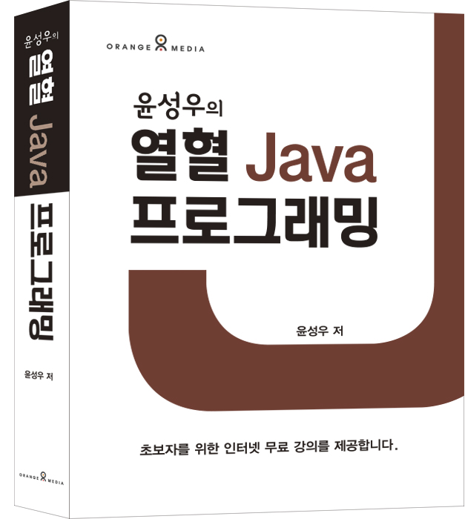
열혈 Java 프로그래밍
Chapter 02. 변수와 자료형

Slide 2
02-1. 변수의 이해와 활용

Slide 3
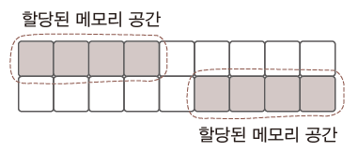
메모리 공간의 활용을 위해 필요한 변수
▶ 변수(Variable)
- 메모리 공간의 활용을 위한 도구
- 메모리 공간의 할당과 접근을 위해 필요한 도구
- 변수의 선언은 ‘메모리 공간의 할당’으로 이어진다.

Slide 4
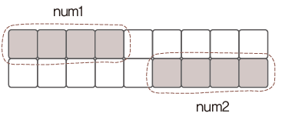
메모리 공간 할당의 예
▶ 변수의 선언을 통해 결정하는 것 두 가지!
- 변수의 이름
- 변수의 용도
int num1; ◁ 변수 num1의 선언
int num2; ◁ 변수 num2의 선언

Slide 5
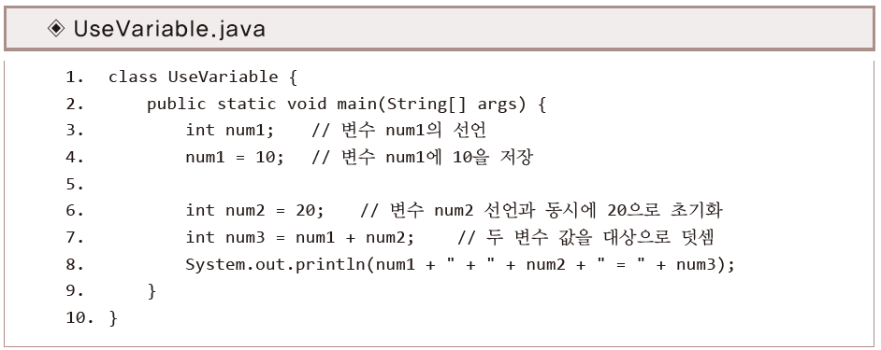
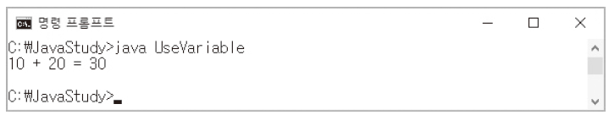
자바에서 = 은 '같다'가 아닌 '대입'의 의미이다.
대입은 오른쪽에 있는 값을 왼쪽으로!
변수 활용의 예

Slide 6
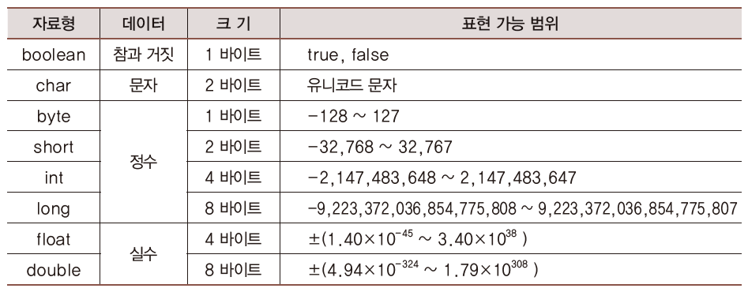
자바에서 기본적으로 제공하는 자료형이라 하여 '기본 자료형(Primitive Data Type)'이라 한다.
자료형의 종류와 구분

Slide 7
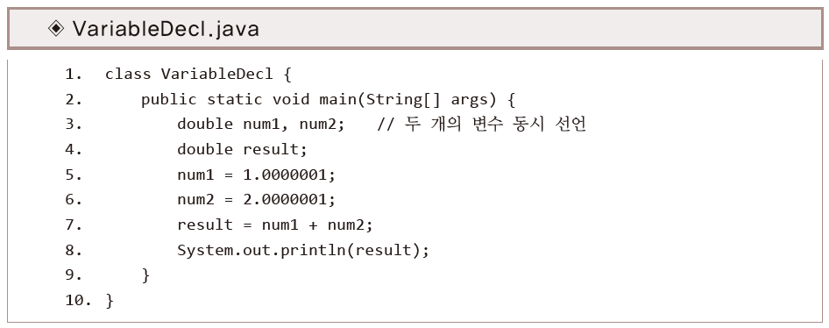
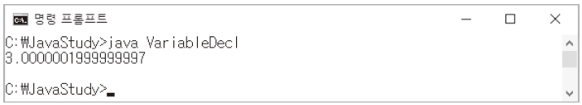
다양한 자료형 활용의 예
기대하는 값 3.0000002 가 출력되지 않았다.
이유는 실수 표현에 오차가 존재하기 때문이다.

Slide 8
/
자바는 대소문자를 구분한다.
01
변수의 이름은 숫자로 시작할 수 없다.
02
$과 _ 이외의 특수문자는 변수의 이름에 사용할 수 없다.
03
키워드는 변수의 이름으로 사용할 수 없다.
04
변수의 이름을 짓는데 있어서의 제약사항

Slide 9
02-2. 정수의 표현 방식 이해하기

Slide 10
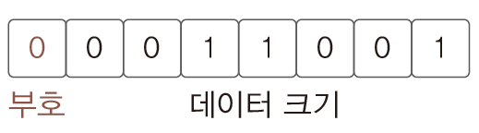
+
16
8
1
+25
• 부호 비트가 0이면 양의 정수, 1이면 음의 정수
• 부호 비트가 0이면, 나머지 비트들은 값의 크기를 결정
컴퓨터가 양의 정수를 표현하는 방식

Slide 11


–
16
8
1
-25가 맞을까?
+
~ 0이 되어야 하는데 ~
양의 정수 표현법 기반으로 음의 정수를 표현한다면?

Slide 12
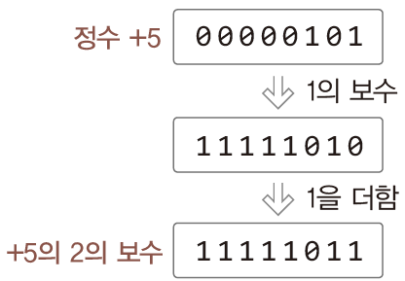
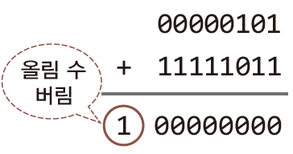
음의 정수를 표현하는 방법
• 양의 정수의 이진수 표현에 2의 보수를 취한 결과를
음의 정수로 표현한다.
• 이 경우, 임의의 양의 정수가 있을 때,
이와 절댓값이 같은 음의 정수의 합은 0이 된다.

Slide 13
02-3. 실수의 표현 방식 이해하기

Slide 14
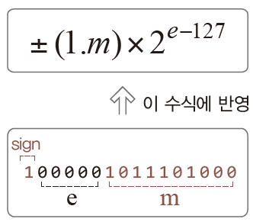
실수의 표현 방식 이해
• 정수와 달리 실수는 오차 없이 표현이 불가능
• 따라서 정밀도를 낮추고 표현할 수 있는 값의 범위 넓힘
• 실수 표현 방법의 기준 『IEEE 754』
double num1 = 1.0000001;
double num2 = 2.0000001;
num1과 num2에는
최대한 가까운 실수의 표현이 저장된다.

Slide 15
02-4. 자바의 기본 자료형

Slide 16
byte
short
int
long
1 byte
2 byte
4 byte
8 byte
변수의 자료형 결정은 ‘해당 변수에 값을 저장 및 참조하는 방식의 결정‘을 의미한다.
정수 자료형

Slide 17
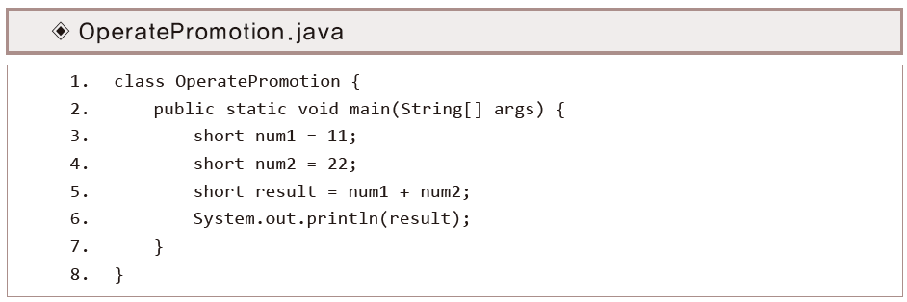
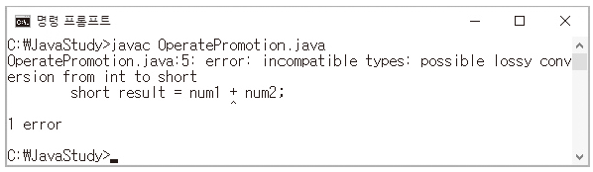
컴파일 에러는 정수형 덧셈 시 자료형에 상관없이 int형 덧셈을 진행함을 의미한다.
short형 변수와 int형 변수 중 하나를 선택한다면?

Slide 18

float
double
4 byte
8 byte
float와 double 사이에서의 자료형 선택 기준은 정밀도!
실수 자료형

Slide 19
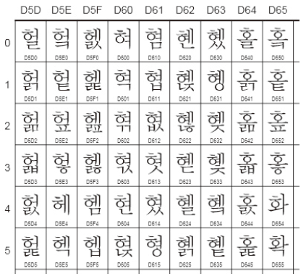
• 자바의 문자 자료형 char
• 자바는 문자를 2바이트 유니코드로 표현한다.
• 작은 따옴표로 묶어서 하나의 문자를 표시한다.
• 문자의 저장은 유니코드 값의 저장으로 이어진다.
char ch1 = '헐';
char ch2 = '확';
한글 유니코드의 일부
문자 ‘헐’ 의 유니코드 값 D5D 와 0 의 조합 결과 D5D0
문자 ‘확’ 의 유니코드 값 D65 와 5 의 조합 결과 D655
문자 자료형

Slide 20
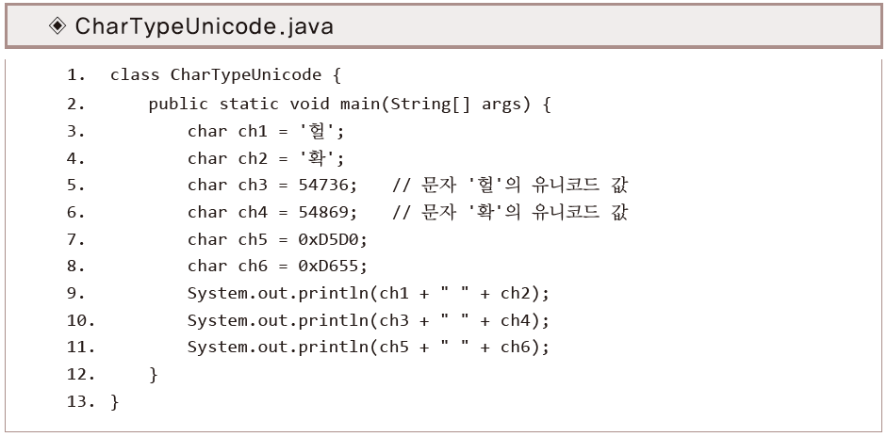
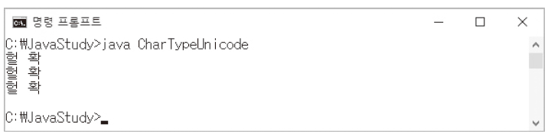
코드상에서 문자 표현의 예

Slide 21
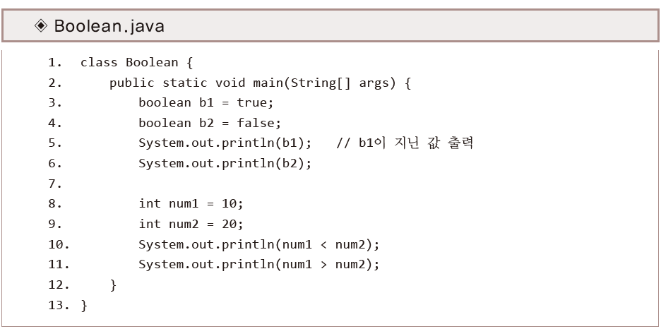
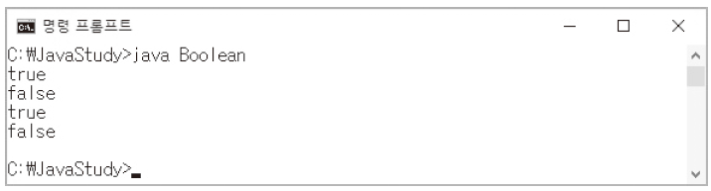
true '참'을 의미하는 값
false '거짓'을 의미하는 값
논리 자료형

Slide 22

Chapter 02의 강의를 마칩니다.

